Slide 1
STRATEGI E-LEARNING
RAHMAT ROBI WALIYANSYAH, M.KOM.

Slide 2
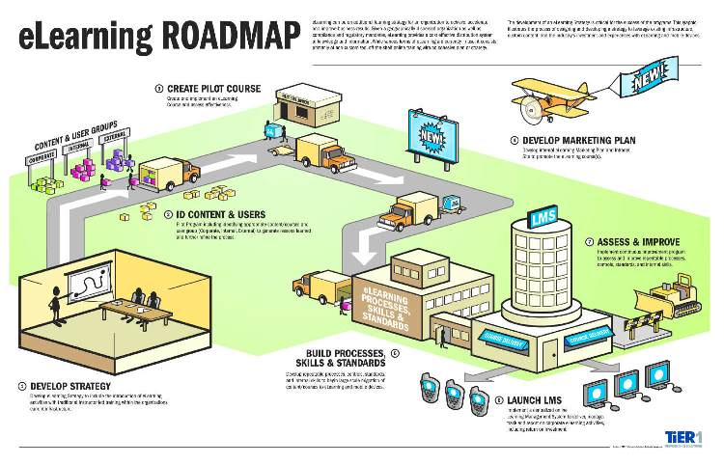

Slide 3
PENDAHULUAN
Strategi e-Learning yang terdokumentasi bukan hanya sebagai road map untuk e-Learning, tetapi juga membantu menemukan kesenjangan informasi, kekurangan desain, ketidaksesuaian struktural dan celah implementasi yang dapat melemahkan kursus Anda.

Slide 4
Target Audiens
Siapa pengajar materi yang tepat? Di manakah lokasi pelajar? Berapa banyak dari mereka yang akan mengikuti kursus Anda dalam satu waktu? Perangkat apa yang akan mereka gunakan untuk mengakses kursus Anda ini merupakan bagian penting yang masuk dalam target audiens.

Slide 5
Tujuan Pembelajaran
Apa yang perlu diketahui dan dilakukan oleh pelajar Anda? Anda harus memahami hal ini untuk dijadikan tujuan dalam pembelajaran. Karena, dengan memahami apa yang ingin diketahui dan dilakukan oleh pelajar, Anda dapat menilai seberapa besar efek dari pembelajaran yang sudah Anda berikan.

Slide 6
Tujuan Lembaga
Apa yang ingin Anda ubah dan capai melalui e-Learning? Setiap lembaga pendidikan memiliki tujuan yang berbeda dalam menjalankan e-Learning. Kondisi yang terjadi saat ini, dalam kondisi pandemi menjadikan e-Learning sebagai tolok ukur keberhasilan dalam pendidikan.

Slide 7
Konten Untuk Pelajar
Dari mana Anda akan mendapatkan konten? Bagaimana Anda akan mengumpulkan konten? Ini merupakan awal mula dari proses belajar. Jika Anda tidak dapat memberikan konten yang baik bagi pelajar, maka pendidikan pun akan jauh dari kata berhasil. Jadi, pastikan Anda dapat memberikan konten yang terbaik untuk pelajar.

Slide 8
Alat & Platform Penyampaian
Bagaimana cara Anda dalammenyampaikan materi kepada pelajar? Bagaimana kursus akan dibuat? Apakah staf pengembangan Anda memiliki keterampilan untuk menggunakan alat ini? Satu hal yang pasti, sistem pembelajaran yang baik adalah yang mudah diimplementasikan dan tidak membutuhkan banyak waktu bagi pengajar dan pelajar untuk memahaminya. LMS adalah salah satu platform yang dapat dengan mudah untuk digunakan oleh lembaga pendidikan guna memaksimalkan pembelajaran online.

Slide 9
Parameter Evaluasi
Bagaimana Anda akan mengukur hasil yang dicapai oleh pelajar? Ini adalah titik akhir untuk menentukan apakah pelajar berhasil memahami semua materi pembelajaran yang Anda berikan atau tidak. Sistem Anda harus bisa memberikan informasi ini dengan mudah agar dapat melakukan pemanatauan dan peninjauan hasil pembelajaran dari masing-masing pelajar.

Slide 10
